Slide 1
Родительское собрание на тему:
Возрастные особенности
детей 4-5 лет
МАДОУ « Детский сад № 304»
г. Ростов-на-Дону
воспитатели: Желтоножская О.Г.
Донцова Е.В.

Slide 2
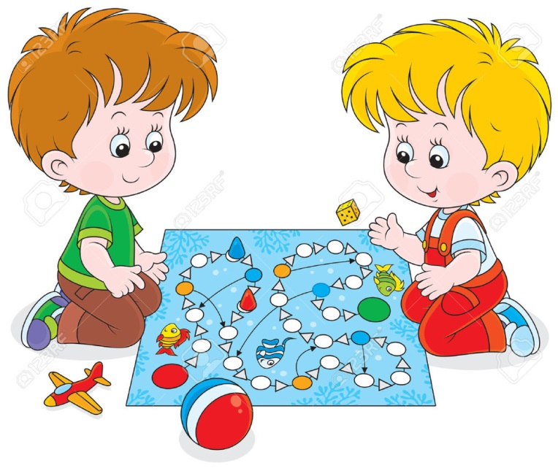
Игра - основной вид деятельности детей дошкольного возраста.

Slide 3
Возраст 4-5 лет
— это период
относительного спокойствия,
который проходит без
резких скачков или кризисов.
Вместе с тем, темпы развития
ребенка не снижаются.
Происходят изменения во всех сферах его жизни.

Slide 4
Образовательные области:
физическое развитие;
художественно-эстетическое развитие;
речевое развитие;
- познавательное развитие;
- социально-коммуникативное развитие.

Slide 5
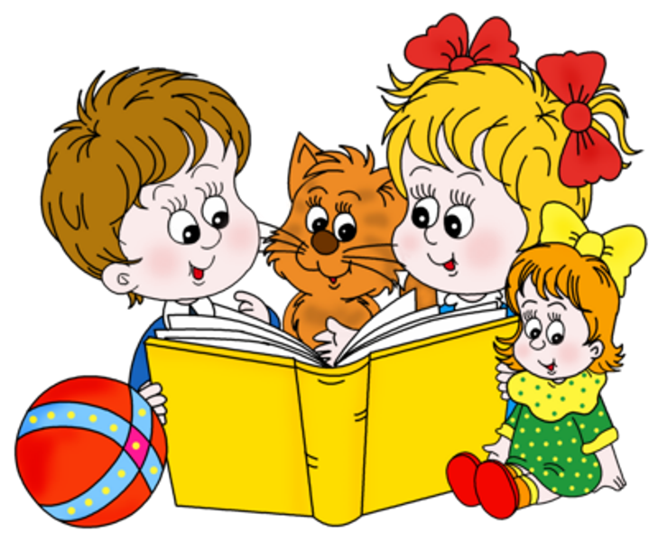
Что должен знать и уметь ребенок 4-5 лет
Речевое развитие:
- правильно произносить все звуки родного языка;
- согласовывать слова в роде, числе, падеже;
пересказывать небольшие литературные тексты;
составлять рассказ по сюжетной картине, игрушке;
- уметь отвечать на вопросы по содержанию прочитанного;
- читать наизусть небольшие стихотворения, потешки;
- воспроизводить содержание художественных произведений с помощью вопросов воспитателя.

Slide 6
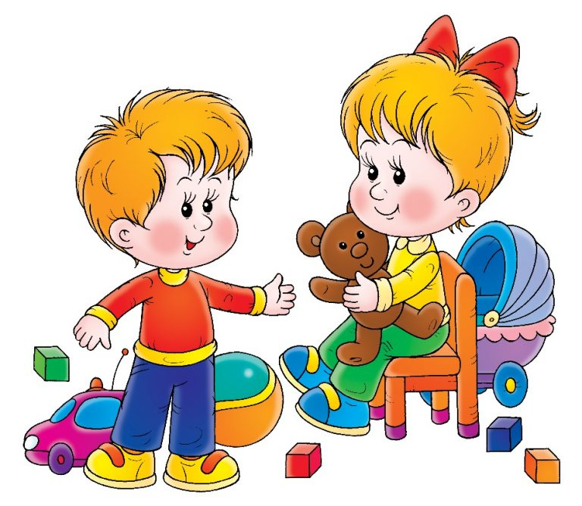
Познавательное развитие:
- считать в пределах 5
- называть и различать геометрические фигуры треугольник, круг, квадрат;
- различать и называть части суток;
- знать правую и левую руку;
- уметь вычленять признаки предметов (цвет, форму, величину);
- определять материал, из которого изготовлена вещь (дерево, металл, бумага, ткань);
- знать предметы мебели, одежды, посуды, транспорт;
- различать и называть части тела животного и человека;
- называть насекомых.

Slide 7
Художественно – эстетическое развитие:
- правильно передавать в рисунке форму, строение предметов, расположение частей, отношение по величине;
- изображать в одном рисунке несколько предметов, располагая их на одной линии, на всём листе, связывать их единым содержанием;
- создавать узоры на полосе, квадрате, круге;
- лепить предметы, состоящие из нескольких частей;
- правильно держать ножницы и действовать ими;
- раскладывать и наклеивать предметы, состоящие из отдельных частей.

Slide 8
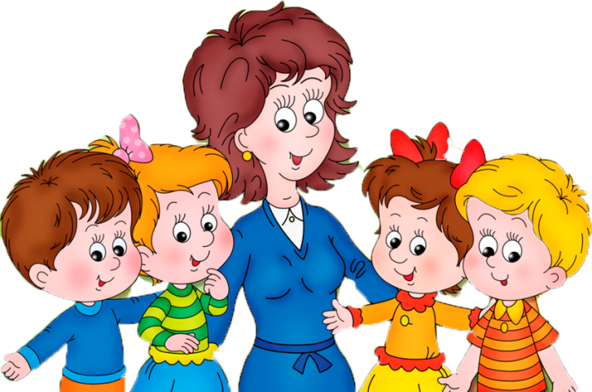
Социально – коммуникативное развитие:
- уметь договариваться с детьми и распределять роли в игре;
- использовать «вежливые» слова;
- иметь представление о работе своих родителей;
- знать название своей Родины;
- знать название своего города, улицы;
Соблюдать элементарные правила организованного поведения в детском саду;
- соблюдать правила поведения на улице и в транспорте;
- знать ПДД (улицу переходят в специальных местах, переходить только на зелёный сигнал светофора);

Slide 9
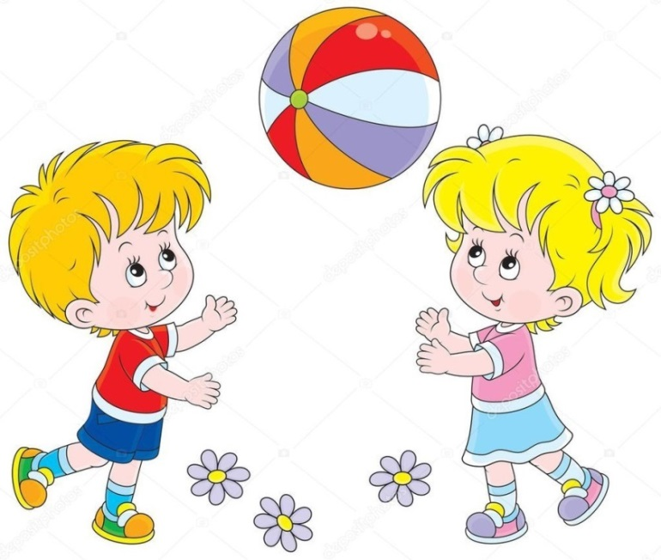
Физическое развитие:
- ходить и бегать, согласуя движения рук и ног;
-прыгать на 2-х ногах на месте и с продвижением вперед;
- прыгать в длину с места не менее 70 см;
- брать, держать, переносить, класть, катать, бросать мяч из-за головы, от груди;
- лазать по лесенке, гимнастической стене;
- строиться в колонну по одному, парами, в круг, шеренгу;
- кататься на двухколёсном велосипеде.

Slide 10
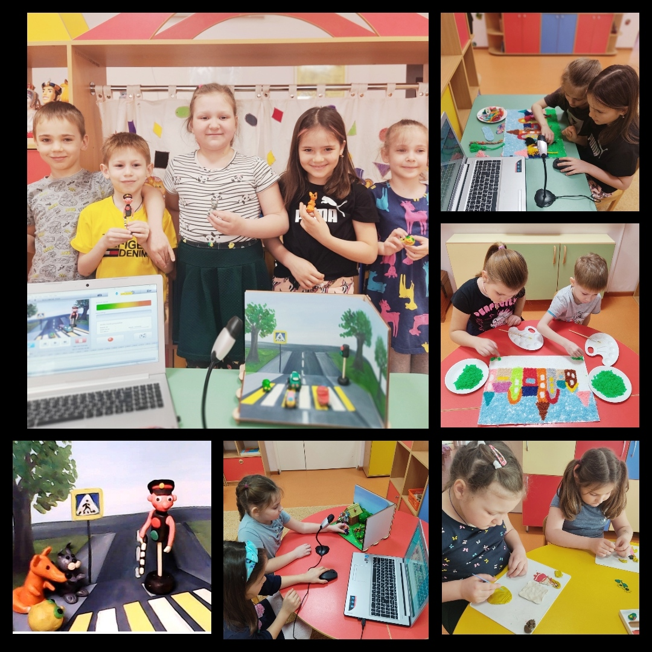
Мультстудия «Я творю мир»

Slide 11
.

Slide 14
Ежегодные мероприятия ДОУ:
- « Именины»
- акция « Покормим птиц»
- « Осень»
- « День птиц»
- « День древонасаждения»
- «День книги»
- «День театра»
- «День знаний»
- « День матери»
- «Новый год»
- «8 Марта»
- «День защитника Отечества»
- «День Победы»
- «День семьи»
- «День России»
- «День Памяти и скорби»

Slide 15
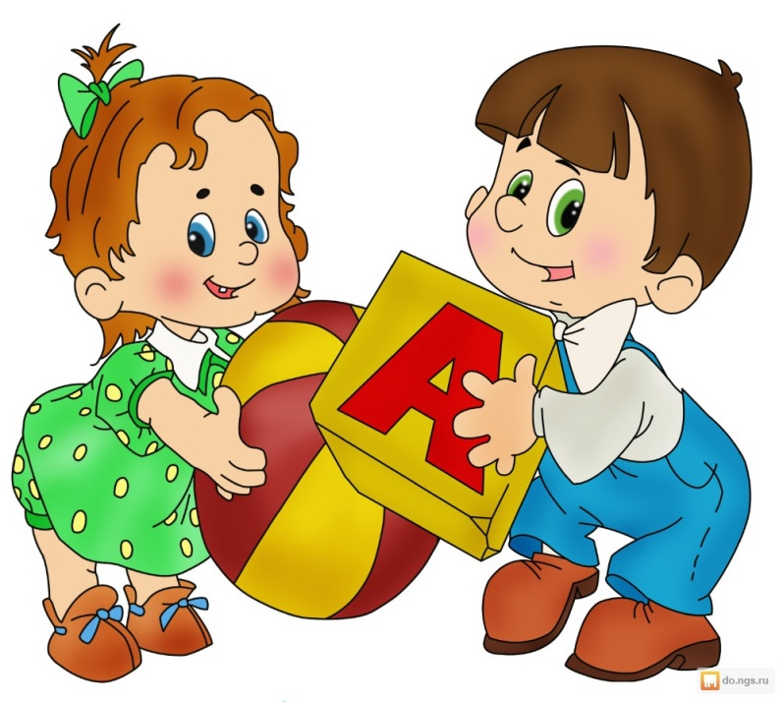
СПАСИБО ЗА ВНИМАНИЕ!

